Slide 1
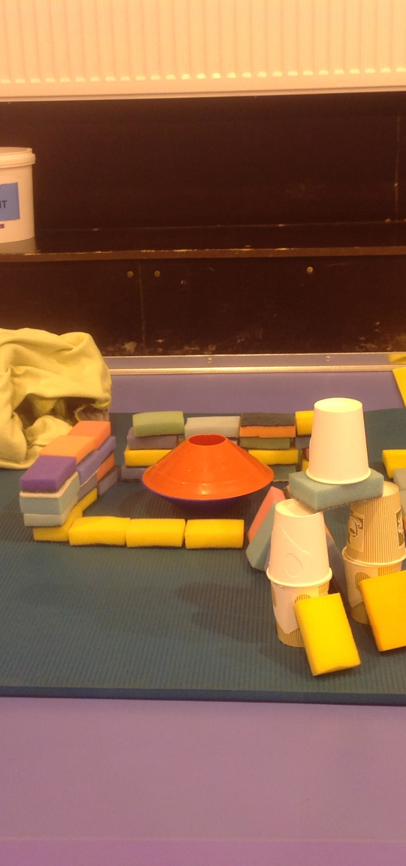
Psykomotorik för äldre
Plats
Pirjo Laatikainen
Folkhälsans förbund rf.

Slide 2
Vem är här i dag?
Gå runt, hälsa på den Du möter,
Säg ditt namn, skaka hand 1-5 gånger – den andra säger sitt namn och hur många gånger den andra skakade handen
Adjektiv+namn+rörelse, alla upprepar

Slide 3
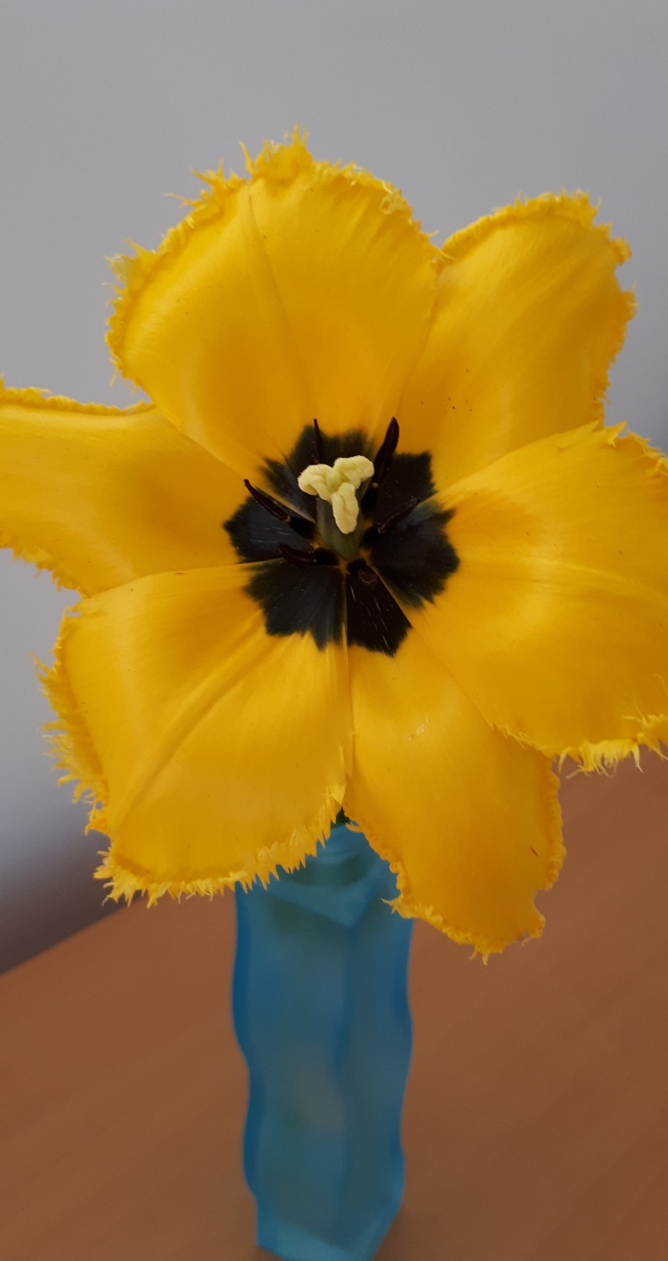
Vad vill äldre? John Beard WHO
Grundbehov tillfredsställda
Lära sig nytt, växa och fatta beslut
Vara rörliga
Bygga och upprätthålla sociala relationer
Bidra till samhället och närmiljö

Slide 4
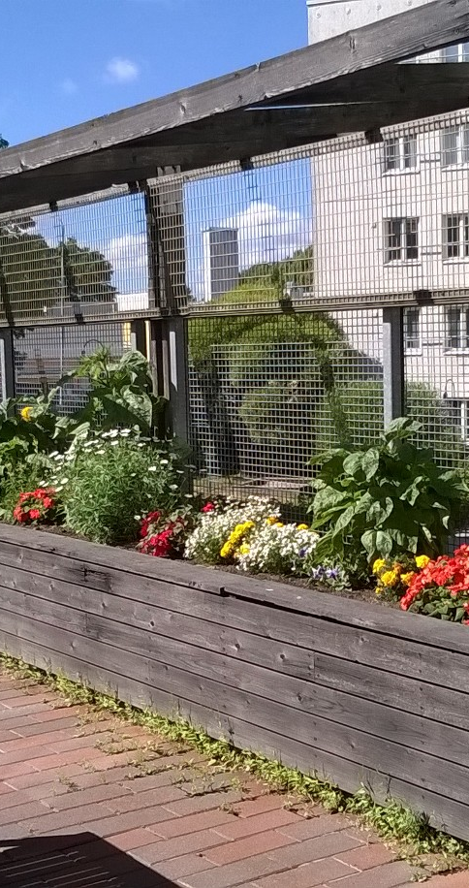
Folkhälsan husen - detta skall finnas i varje hus:
Organiserad fysisk aktivitet
Social gruppverksamhet
Möjlighet att lära sig nytt, ”livslång lärande” kognitiv träning
Fester och högtider firas
Miljö som möjliggör utevistelse/naturupplevelse
It-stöd&inspiration
Anhörigcafé
Möjlighet att påverka aktivitetsutbudet, delaktighet

Slide 5
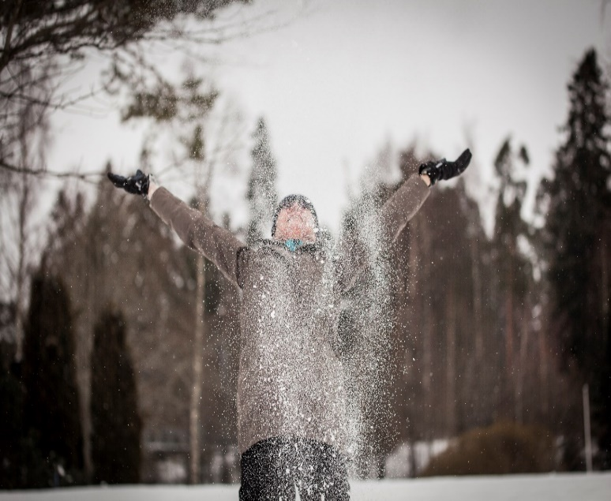
LIVSGLÄDJE OCH RÖRELSE
Notes:
Mitt mål nummer 1

Slide 6
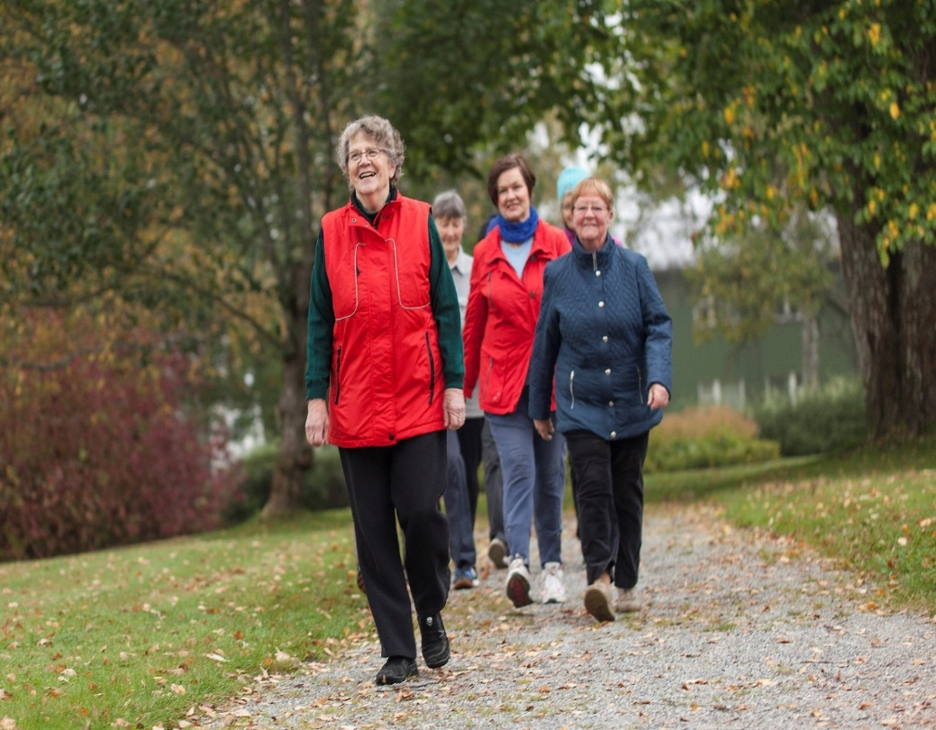
Ute och inne

Slide 7
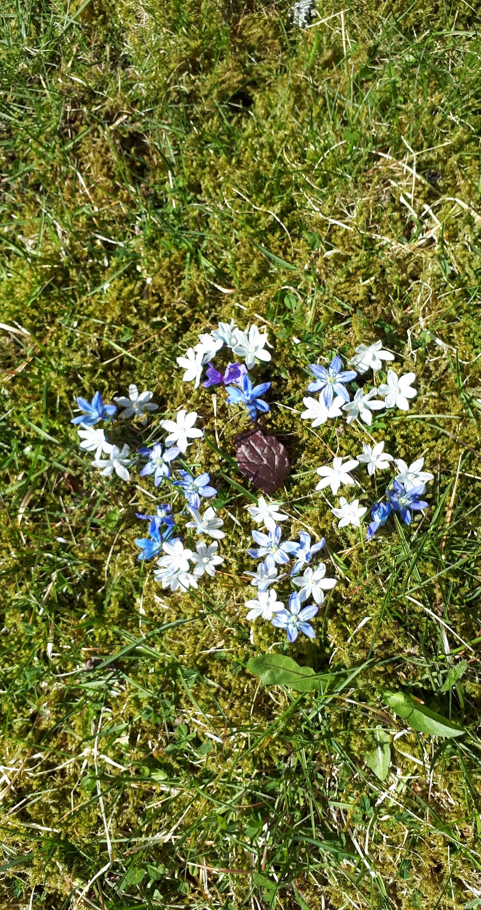
Ordet psykomotorik innehåller två begrepp:
Psyko, processer om hur man upplever sig själv och omgivningen samt kontrollen över sina egna funktionerna.
upplevelse, självkänsla och förstånd
-Motorik, som står för rörelse och kroppslighet
process om att tolka motoriska och perceptuella funktioner

Slide 8
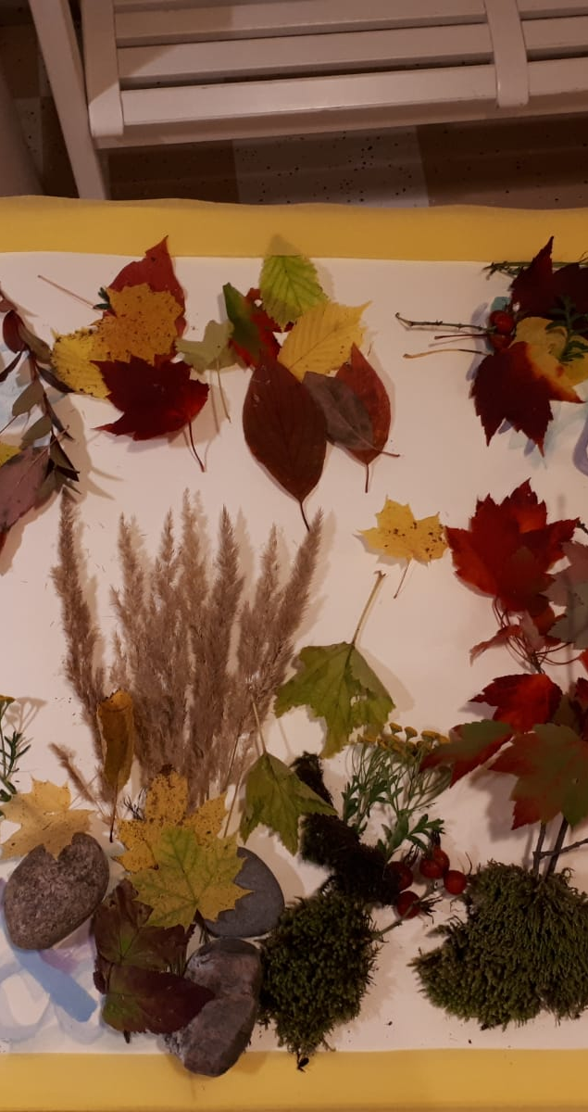
Vad är psykomotorik?
1. psykisk + motorisk utveckling= motologi
2.psykomotorisk träning
3. att beskriva psykomotorisk metod
ett förhållningssätt
samspel mellan individens tankar, känslor upplevelser och motorisk handling i relation till miljön

Slide 9
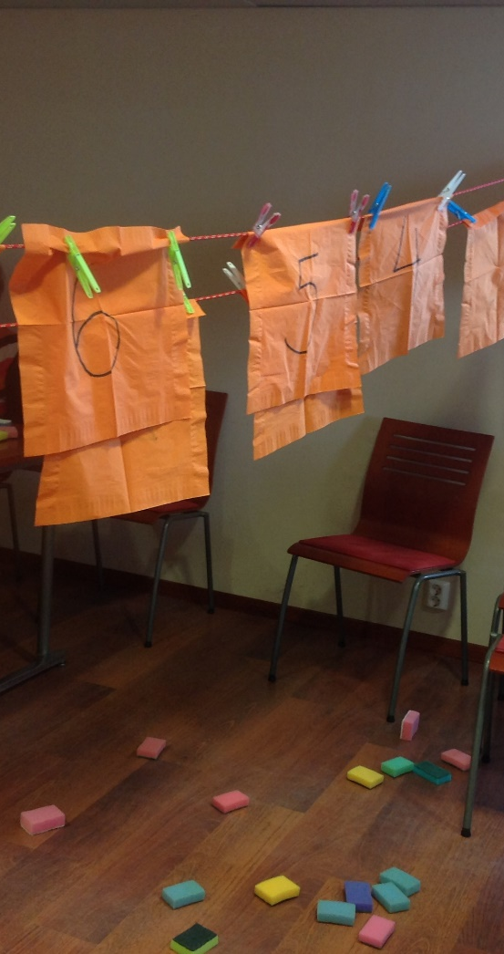
Teoretisk bakgrund
ett tvärvetenskapligt ämnesområde , handlar om människans utveckling, tillgänglighet och delaktighet
Piaget kognitiv utvecklingsteori, utvecklingen fortsätter fast man blir äldre
Anthonovsky salutogenesis
Urie Bronfenbrenner: positiv pedagogik, börjar med att glädjen syns
vilken mål i övningen Du vill betona? Prioritera målsättningar
Notes:
Kynäharjoitus nimi oikealla ja vasemmalla kädellä

Slide 10
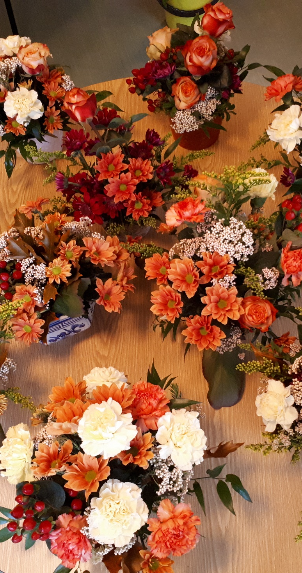
Ernst J. Kipling
1950-talet i Westfalen, barn och ungdoms psykiatrisk klinik Psychomotorische Ubungsbehandlung
Påverkad av M. Montessori, Delacato och Ayres

Slide 11
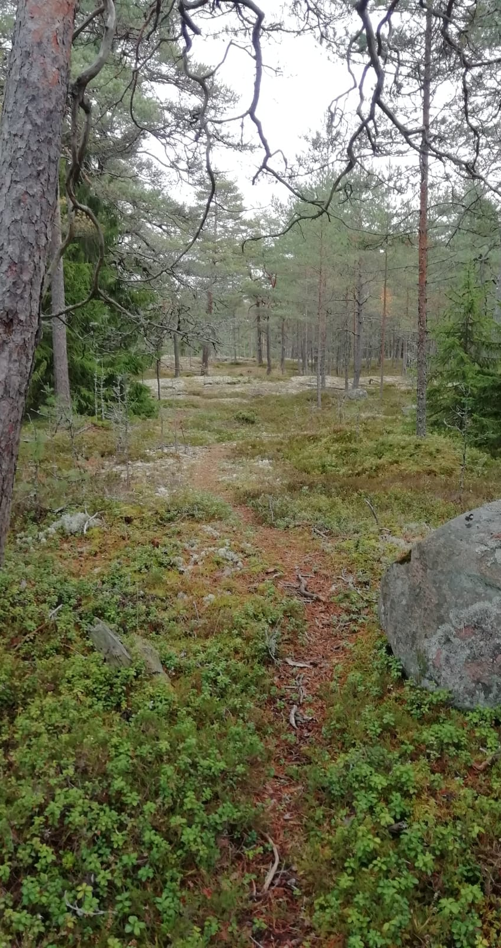
Renate Zimmer 2001
Psykomotorik är en uppfattning om människans utveckling och hur man genom att använda rörelse som stöd och promotor främjar utvecklingsprocessen
Vi lär oss nya saker genom hela livet, processen bara ändrar sig. Baserar på livserfarenheter

Slide 12
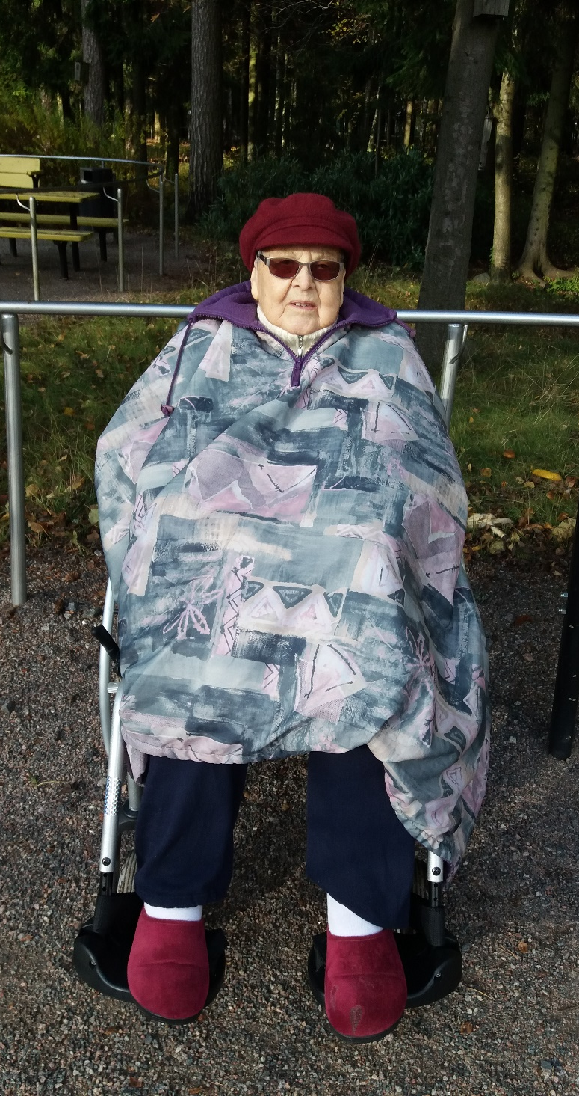
När man blir äldre
Kroppsliga jag-erfarenhet, kroppsuppfattningen ändras med ålder och sjukdomar
Muskelstyrka, rörelseförmåga och kondition förändras, antalet av nervceller som styr kroppsrörelser minskar, ledernas funktion påverkas av åldrandet

Slide 13
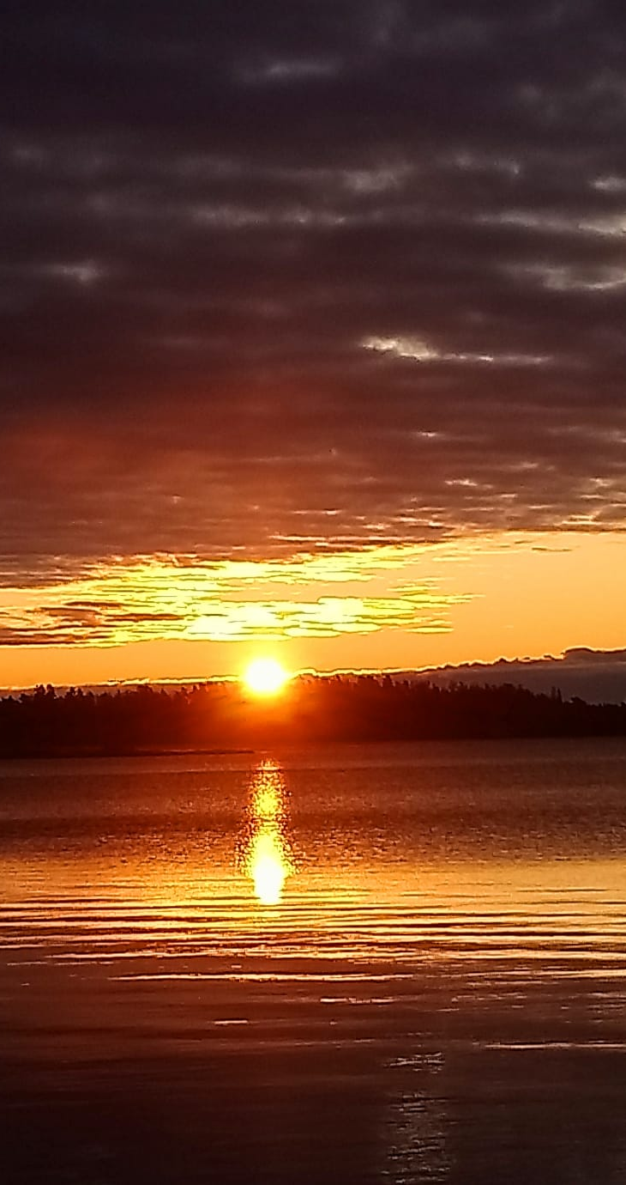
När man blir äldre
Psyket, minnet och andra intellektuella funktioner kan påverkas, depression är vanligare. Minnesfunktionerna ändras med åldern, den äldre utnyttjar helheter
Inlärningen baserar på erfarenheter

Slide 14
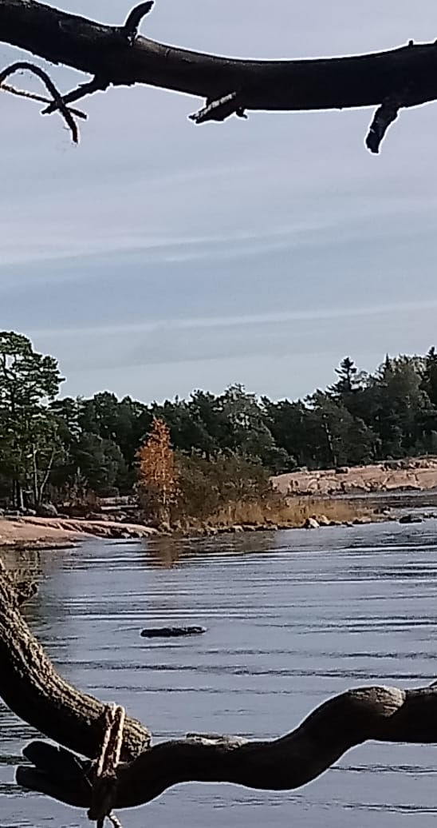
PM teori
helhetssyn på människan, rörelsen är i centrum
Känslor, stämningar och psykiska funktionen avspeglas och uttrycks i kroppshållning, rörelsemönster och motorisk handlande
Psykomotoriska brister kan uppstå när motoriska, perceptuella eller psykiska funktioner inte fungerar bra.

Slide 15
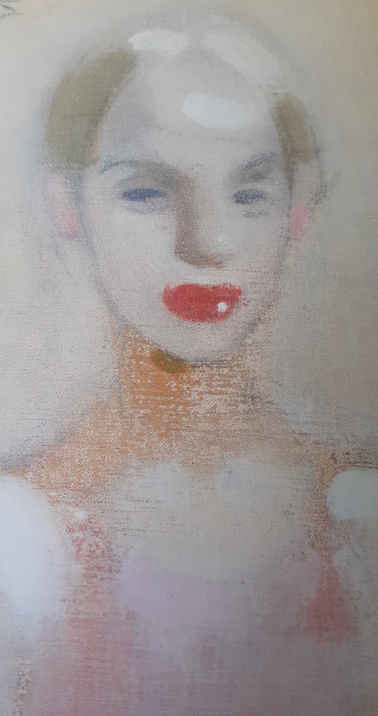
Enligt psykomotorisk utvecklingsteori utvecklas tre kompetenser
Jag-kompetens
-Material/sak-kompetens
- Social-kompetens

Slide 16
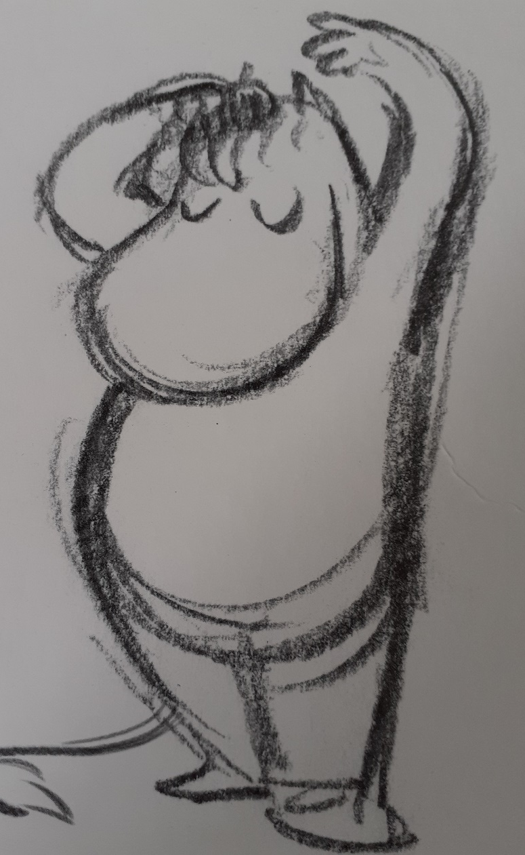
JAG-KOMPETENS,uppfattning
Jag-bild: kunskaper, färdigheter, utseende, kroppsjag-erfahrenhet
Självuppskattning/självkänsla: uppskatta sig själv som man är , sina egna drag
Att vara nöjd med sina egna kunskaper och utseende
Utforskning av rörelse och rörelseuttryck
Notes:
OMANARVONTUNTO jag uppfattning

Slide 17
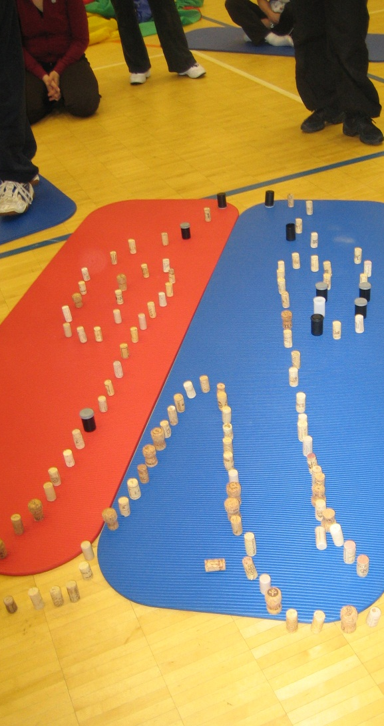
Kroppsuppfattning begrepp
Kroppsbild, bodyschema, body image, body concept
Self image, self concept (jag-upplevelse) body awareness,
body ego, self esteam- synonymer?
Kroppsbild betyder människans kunskap och känslomässig uppfattning om sin egen kropp
(tietopohjainen ja tunnepohjainen)
Notes:
Olika vetenskapsdelen har sina egna begrepp tietopohjainen ja TUNNEPOHJAINEN MIELIKUVA

Slide 18

Material- och sak kompetens
Betyder färdigheter och förståelse för material och deras olika användningsmöjligheter.
Kreativ problemlösning
Materialupplevelser, användning av olika föremål inlärning via rörelsen
Sensomotoriska utryck, naturen ute och inne
Notes:
servettövning

Slide 19
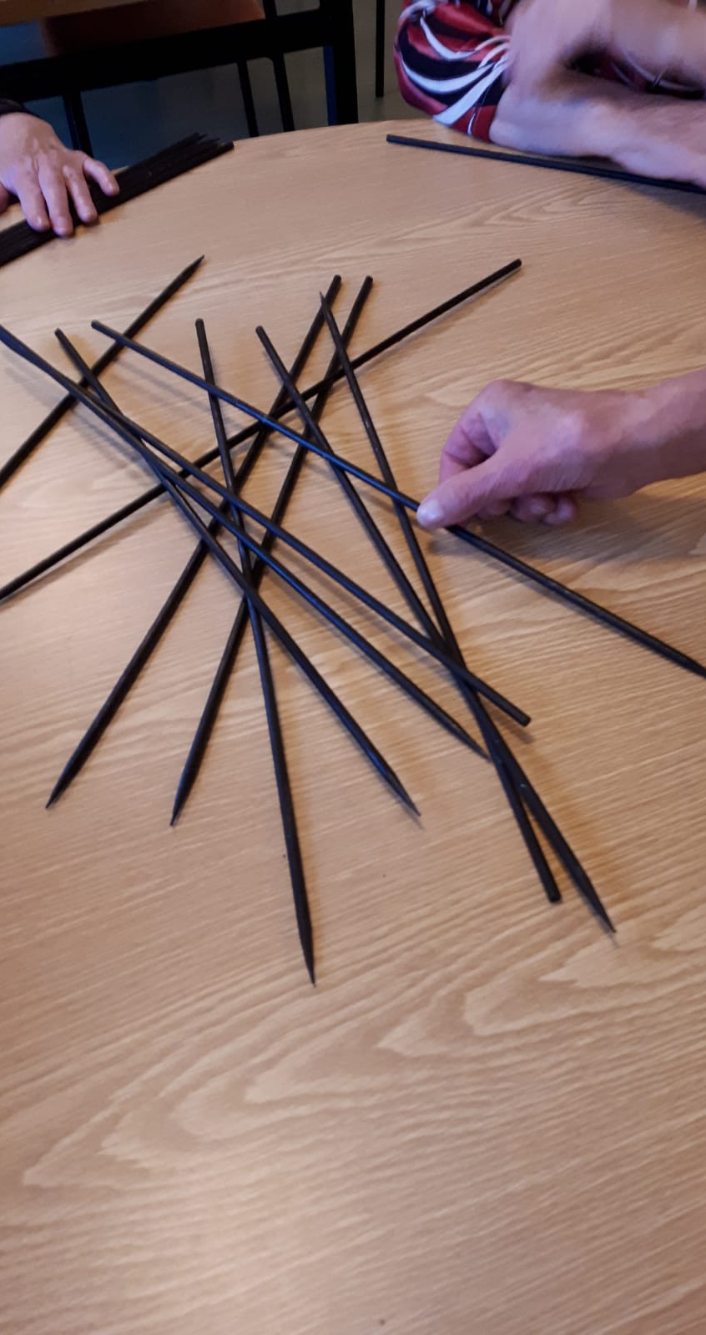
Social kompetens
Social-kompetens, sociala erfahrenheter, som innebär anpassning till andra individer men också betoning av egna behov, dvs kommunikation
Att vara en del av gruppen ”vi-andan”
lyssna

Slide 20
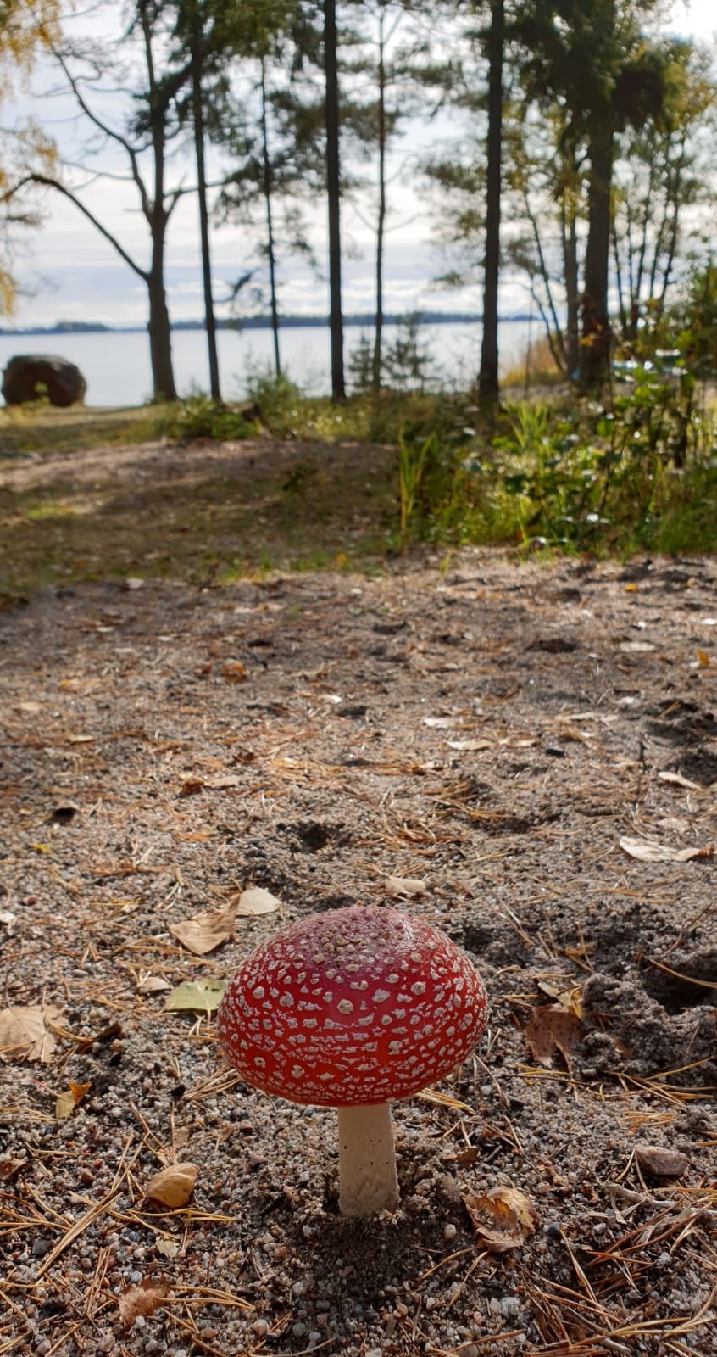
Vilka kompetenser behöver den äldre?
Vilka individuella färdigheter skall hen öva?
Notes:
pingisboll-och mugg M Y G G A F O L K H Ä L S A N

Slide 21
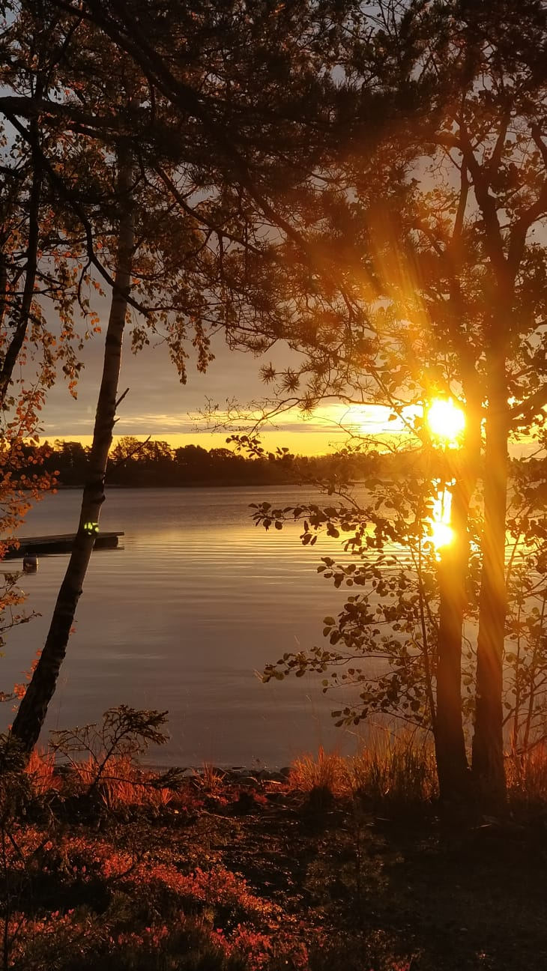
Psykomotoriska övningar ger känsla av
Jag är fortfarande kapabel och kreativ
Social samvaro viktigt, botar ensamhetskänslan
Minnes-, koncentrations-, uppmärksamhets- och reaktionsträning
Rörlighets-, muskelstyrka- och balansträning
Notes:
48% psykisk välmående efter fyys akt gruppen

Slide 22
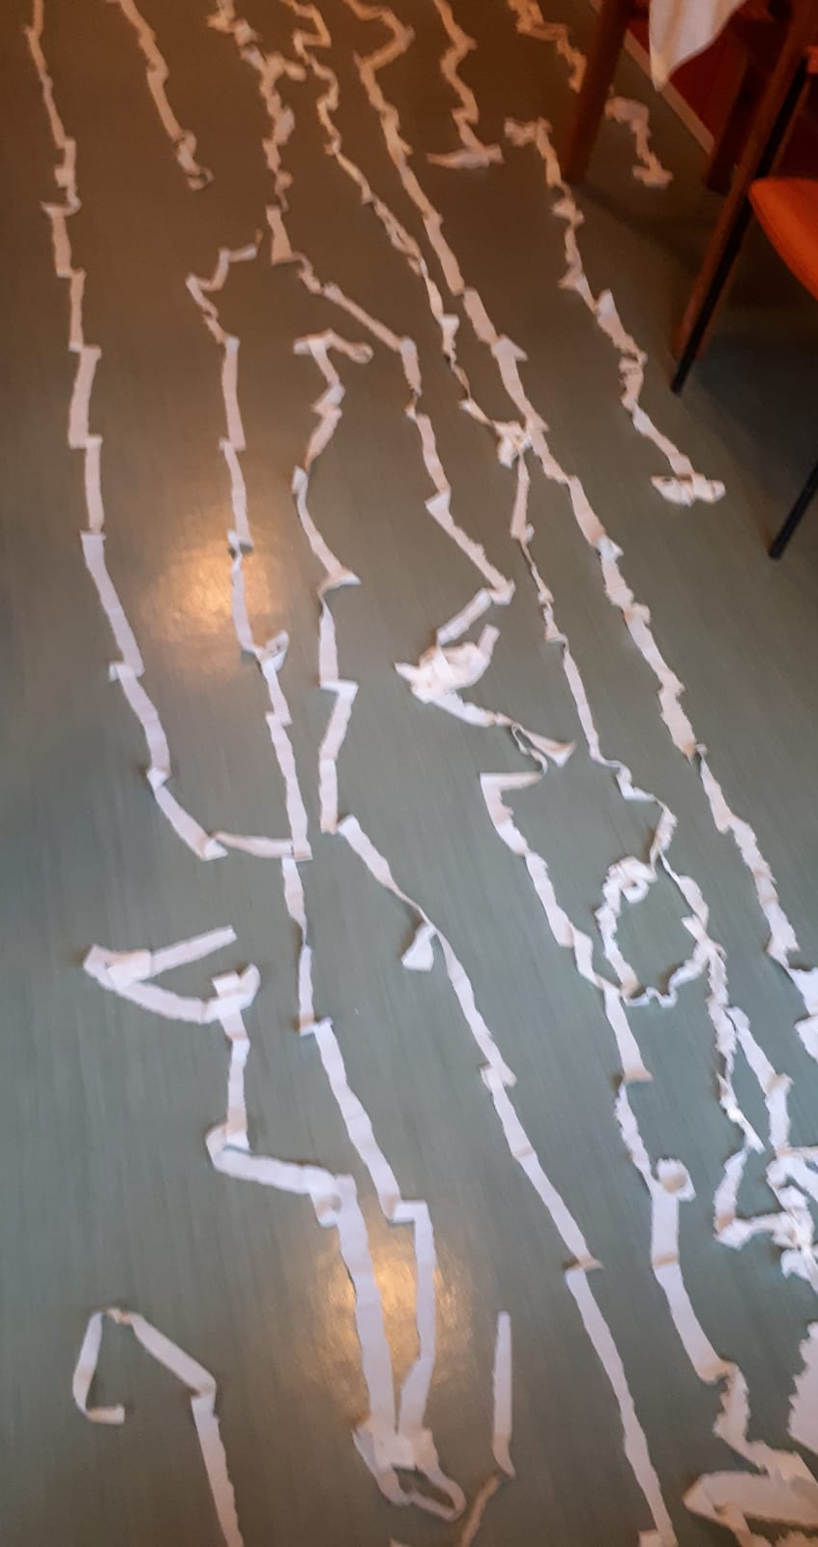
Principer att nå målen
Delaktighet
Tillgänglighet
Kreativitet
Problemlösning
Material
Aktivitetslust
Relationer och samlärande, spontana samtal
Eget initiativ och ansvar

Slide 23
Styrkor i stället för problem
Fokus i det vad man kan, i stället för vad man inte kan
Uppmuntra optimism
bearbeta realistisk hopp
Uppskatta skönhet
Flow aktiviteter

Slide 24
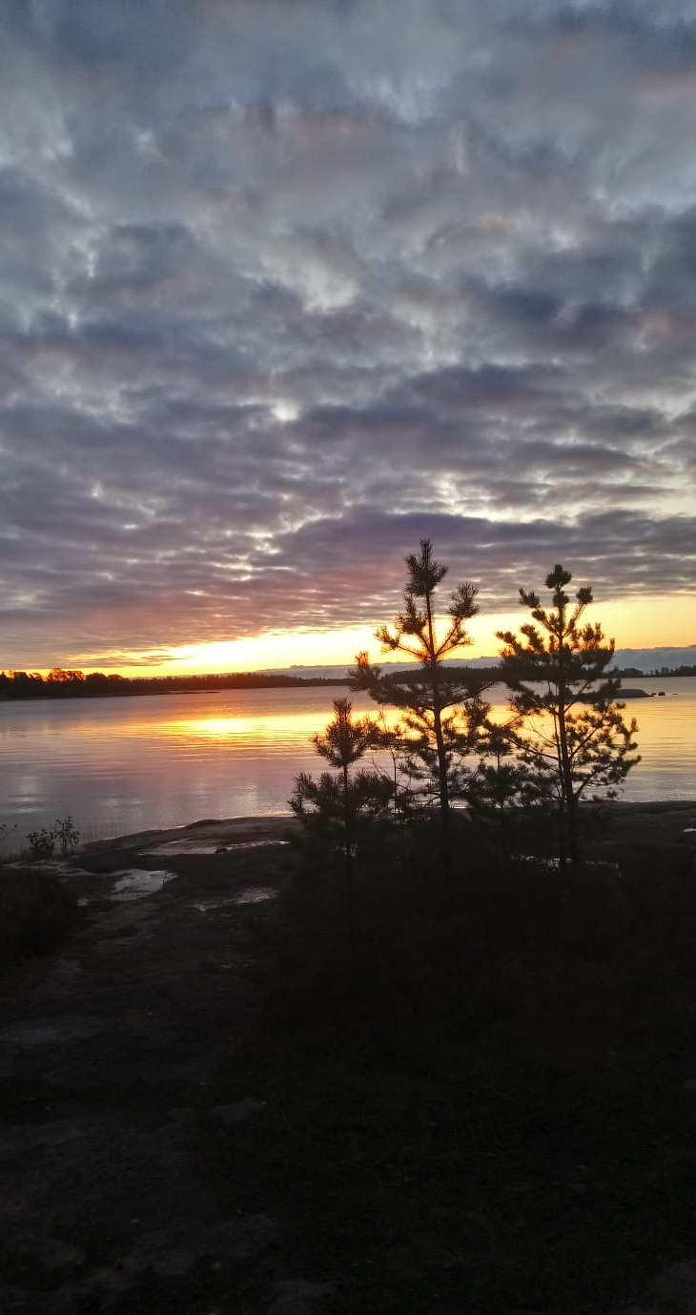
Från träning-> upplevelser
Självständighet, förmågan att göra egna beslut och planera sina handlingar
Hur når jag målen?

Slide 25
Gerontolog Johanna Myllykoski 2008
Meningsfullt liv för äldre
i psykomotorik förenas narrativt språk och rörelse ( jag berättar om mig själv)
minnet är associativ, i livsberättelsen kommer rörelsen med , känslor, värderingar och tid ”det var på den tiden” (tids kultur)

Slide 26
Att vara positiv
Man kan höja positiv stämning med hjälp av fysiska, sociala och mentala aktiviteter som uppmuntrar till yttre fokus och aktiv engagemang till sin egen levnadsmiljö
(Watson 2002)
Notes:
Man kan se saker från den andras synvinkel, ser andra inte bara jag själv

Slide 27
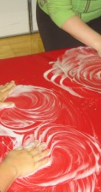
Sinnen
Doft
Smak
Hörsel
Syn
Balans
Taktil
postural
Notes:
fairyövning

Slide 28
sinnesfunktioner
Rörelseupplevelser är alltid Sinnesupplevelser
bra utvecklad observeringsförmåga ger grunden till motorisk inlärning och prestationsförmågan
Sensomotoriska övningar är viktiga

Slide 29
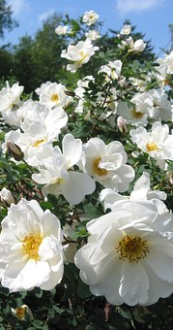
luktsinne
Dofter försvinner med åldern
Stark kopling till känslor ”vilka dofter kommer du ihåg från barndomens somrar?”

Slide 30
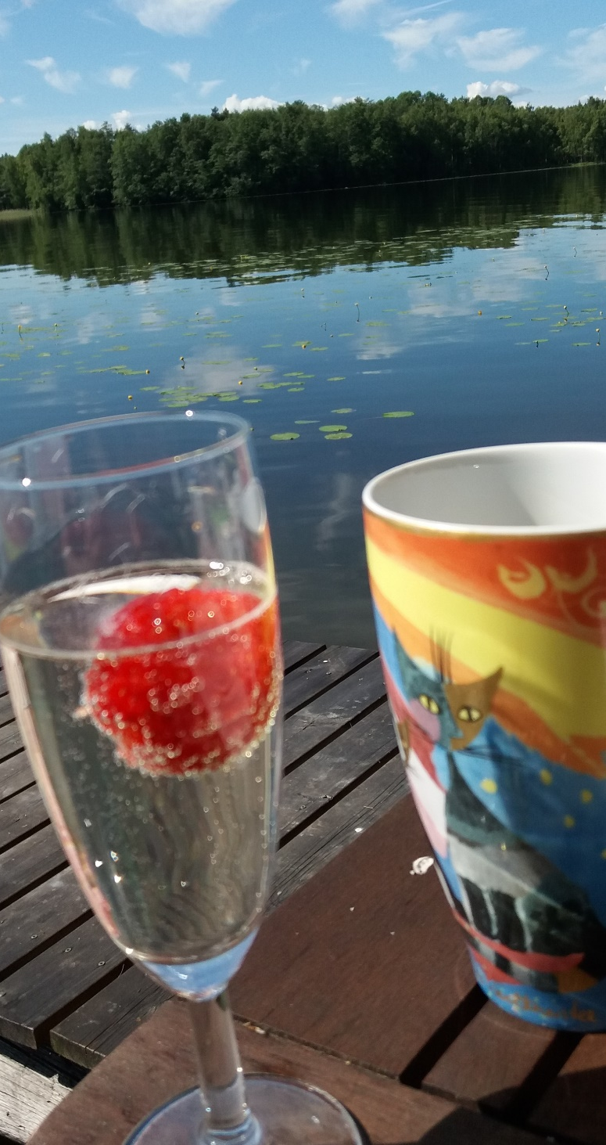
smaksinne
Starkt kopplad till luktsinne
Försvinner med åldern, maten blir smaklös

Slide 31
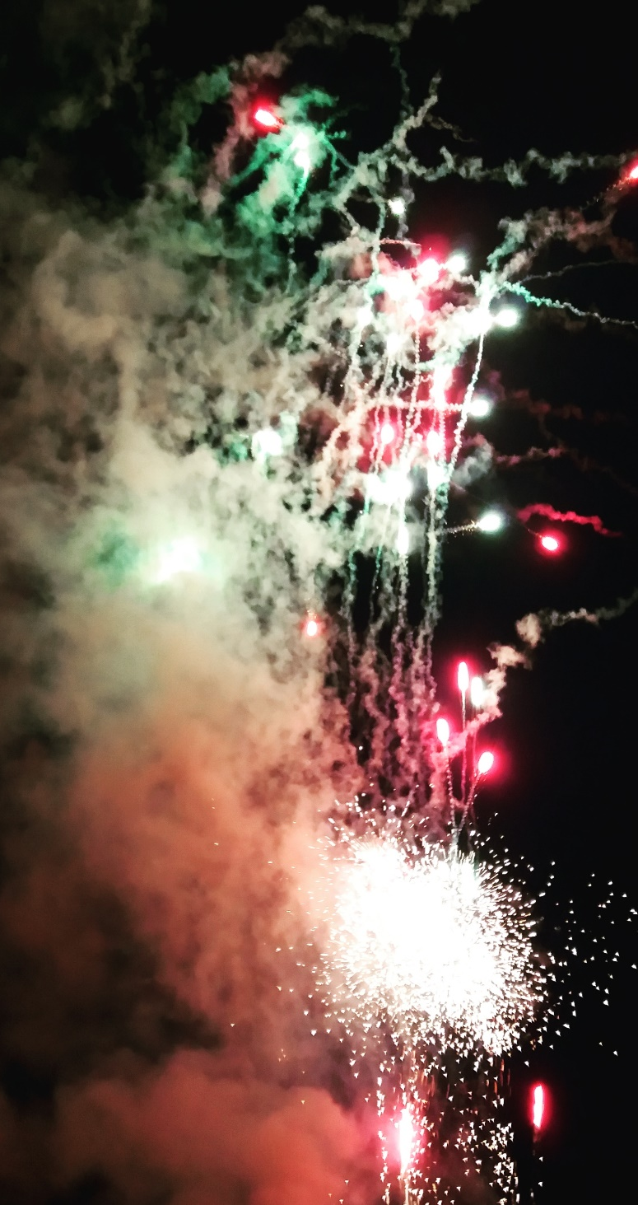
hörsel
Hörapparat i tid
När man känner sig isolerad ökar depressionen
Starka ljud väcker minnen ->rädsla
Stimulera hörsel, minnespel hitta paar två burkar med samma ljud
Hög –låg ljud

Slide 32
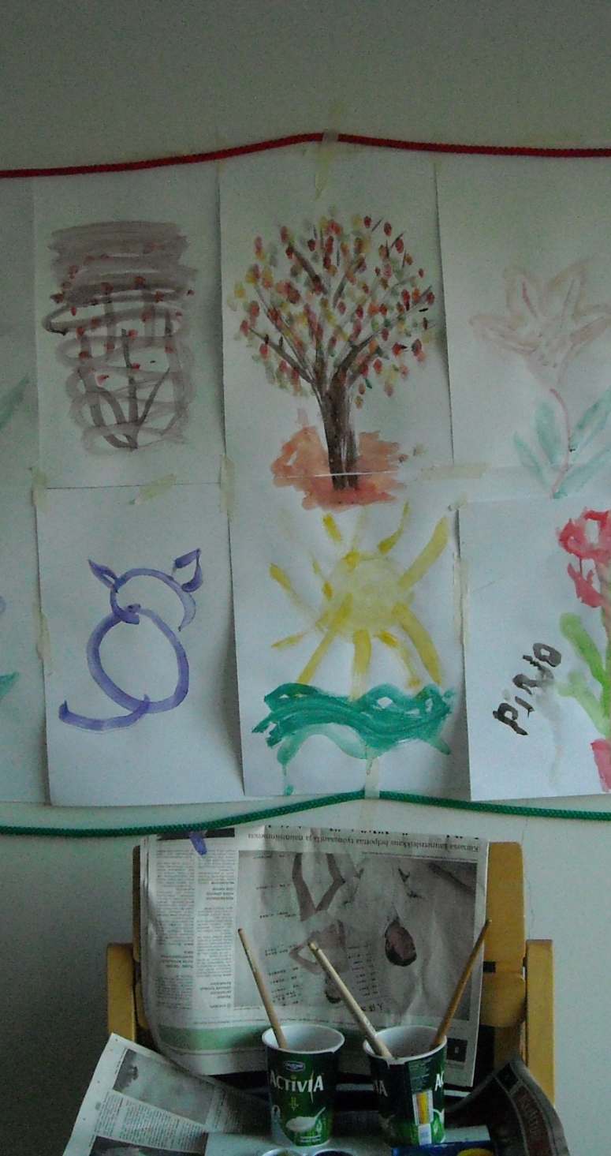
syn
Anpassa till synskadade, kreativa lösningar
Notes:
Timon hiekkakehys, laavalamppu

Slide 33
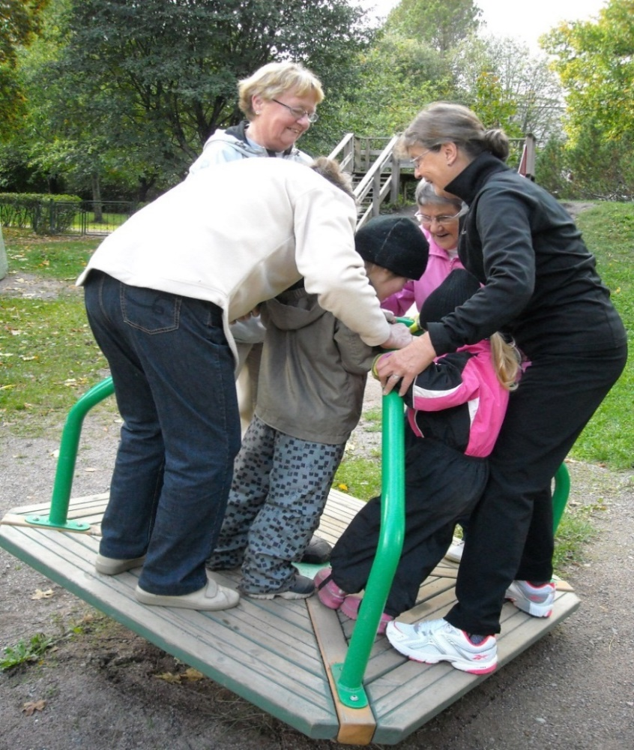
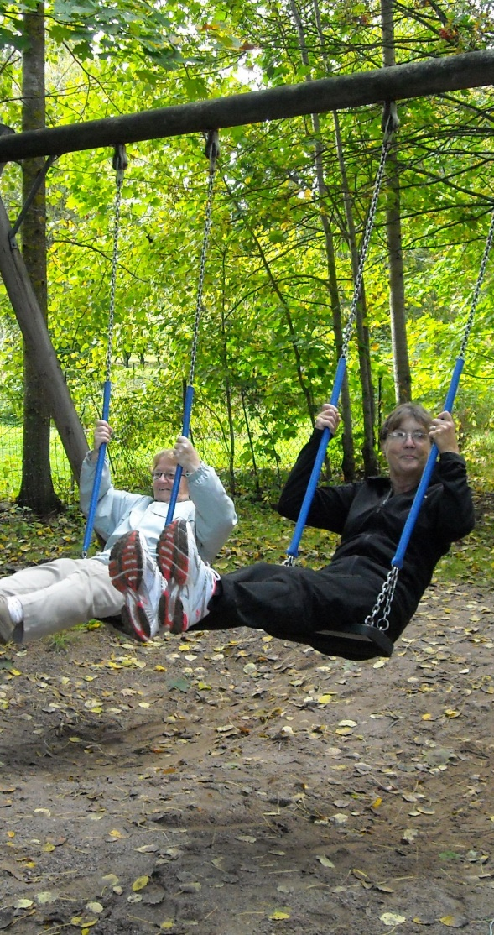
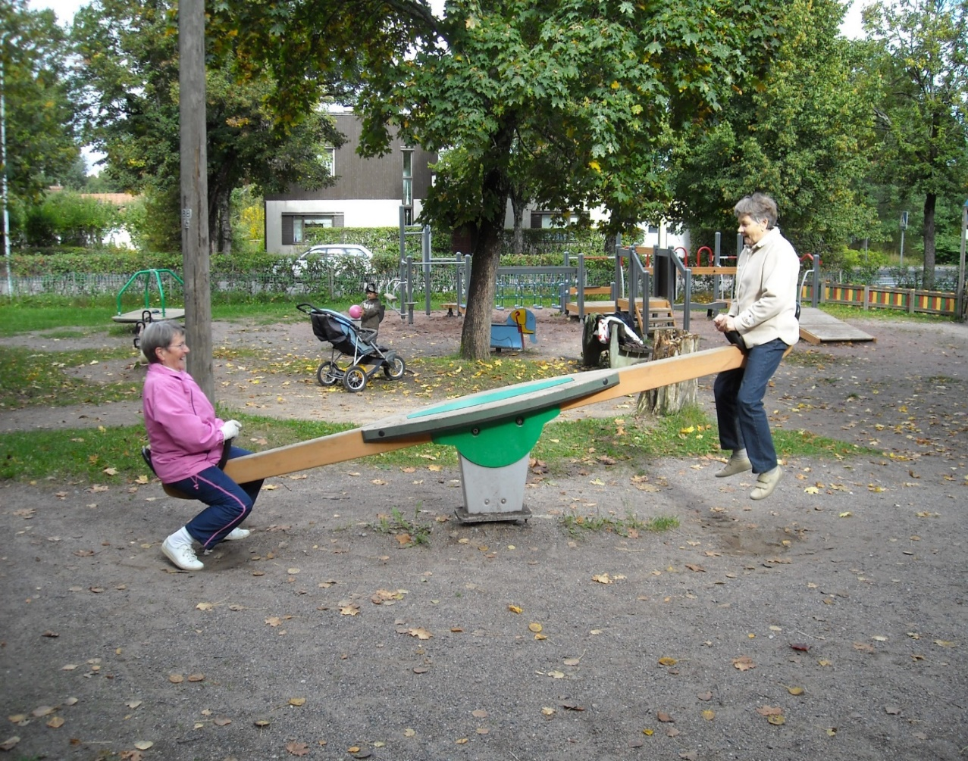
Balanssinne

Slide 34
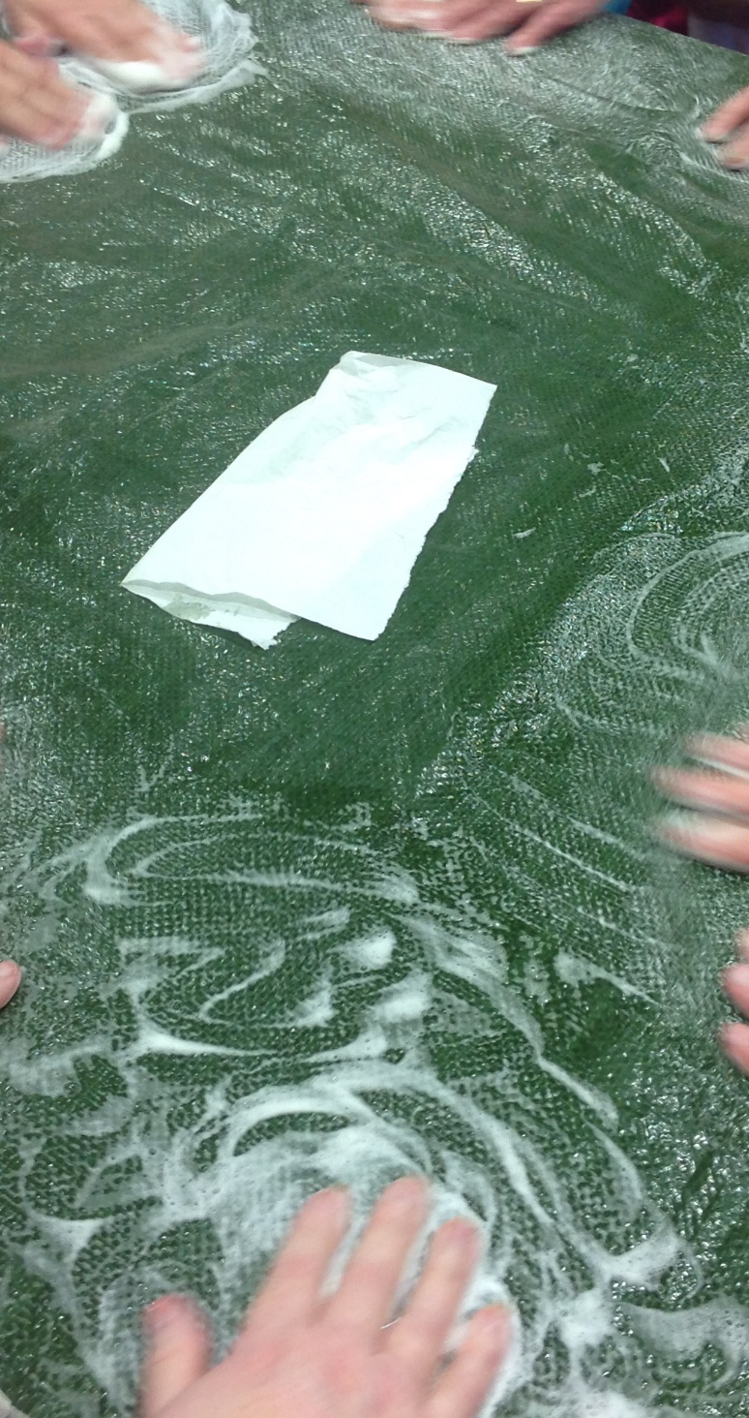
Taktil stimulering
Övningar i gruppen /paarvis
beröring
Oxytocin
avslappning

Slide 35
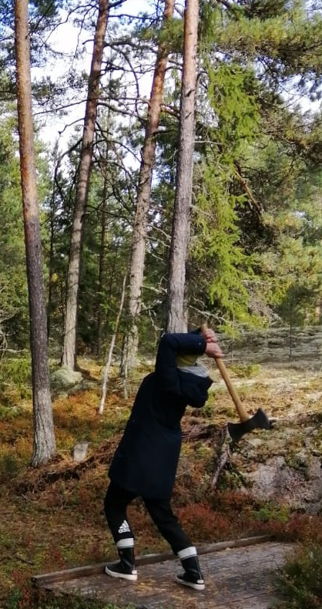
Postural sinne

Slide 36
Förstärka den äldre personers psykiska välbefinnande
Kombination av mentala förmågor, resurser och livserfarenhet
Positiva aspekter och lösningsorienterad närmande
Gott möte mellan människor
Uppskattande kommunikation

Slide 37
Förstärka den äldre personers psykiska välbefinnande...
Stärkt delaktighet
Fokusera på positiva saker i vår vardag
Hitta våra resurser möta utmaningar som möjligheter
Upskatta vår egen livserfarenhet

